Slide 1
CHƯƠNG 5: MAIL SERVER
GV: LƯƠNG MINH HUẤN

Slide 2
NỘI DUNG
Các giao thức sử dụng trong hệ thống mail
Hệ thống mail
Một số khái niệm
Cấu hình mail trên winserver 2012
Cấu hình mail trên Centos7

Slide 3
I. CÁC GIAO THỨC SỬ DỤNG TRONG HỆ THỐNG MAIL
Hệ thống Mail được xây dựng dựa trên một số giao thức sau:
Simple Mail Transfer Protocol (SMTP)
Post Office Protocol (POP)
Multipurpose Internet Mail Extensions (MIME)
Interactive Mail Access Protocol (IMAP )

Slide 4
SMTP(Simple Mail Transfer Protocol).
SMTP là giao thức tin cậy chịu trách nhiệm phân phát Mail, nó chuyển Mail từ hệ thống mạng này sang hệ thống mạng khác, chuyển Mail trong hệ thống mạng nội bộ.
Giao thức SMTP được định nghĩa trong RFC 821.
SMTP là một dịch vụ tin cậy, hướng kết nối( connection-oriented) được cung cấp bởi giao thức TCP(Transmission Control Protocol ), nó sử dụng số hiệu cổng (well-known port) 25.

Slide 5
SMTP(Simple Mail Transfer Protocol).
SMTP là hệ thống phân phát mail trực tiếp từ đầu đến cuối(từ nơi bắt đầu phân phát cho đến trạm phân phát cuối cùng), điều này rất hiếm khi sử dụng.
Hầu hết hệ thống mail sử dụng giao thức store and forward như UUCP và X.400, hai giao thức này di chuyển Mail đi qua mỗi hop, nó lưu trữ thông điệp tại mỗi hop và sau đó chuyển tới hệ thống tiếp theo, thông điệp đươc chuyển tiếp cho tới khi nó tới hệ thống phân phát cuối cùng.

Slide 6
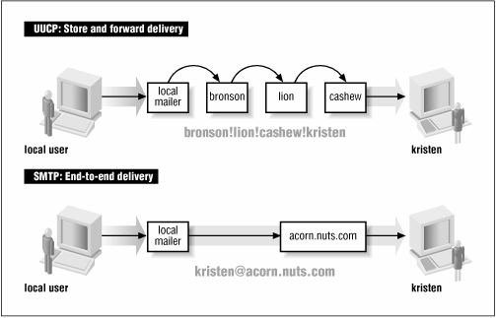

Slide 7
Phân phát trực tiếp(Direct delivery) cho phép SMTP phân phát mail mà không dự vào host trung gian nào.
Nếu như SMTP phân phát bị lỗi thì hệ thống cục bộ sẽ thông báo cho người gởi hay nó đưa mail vào hàng đợi mail để phân phát sau.
Bất lợi của việc phân phát trưc tiếp(direct delivery) là nó yêu cầu hai hệ thống cung cấp đầu đủ các thông tin điều khiển mail, một số hệ thống không thể điều khiển Mail như PC, các hệ thống mobile như laptops, những hệ thống này thường tắt máy vào cuối ngày hay thường xuyên không trực tuyến (mail offline)

Slide 8
Để điều khiển những trường hợp này cần phải có hệ thống DNS được sử dụng để chuyển thông điệp tới máy chủ mail thay cho hệ thống phân phát mail trực tiếp. Mail sau đó được chuyển từ Server tới máy trạm khi máy trạm kết nối mạng trở lại, giao thức mạng POP cho phép thực hiện chức năng này.

Slide 9
Post Office Protocol.
POP là giao thức cung cấp cơ chế truy cập và lưu trữ hộp thư cho người dùng.
Có hai phiên bản của POP được sử dụng rộng rãi là POP2, POP3. POP2 được định nghĩa trong RFC 937, POP3 được định nghĩa trong RFC 1725. POP2 sử dụng 109 và POP3 sử dụng Port 110.
Chức năng cơ bản là kiểm tra tên đăng nhập và password của user và chuyển Mail của người dùng từ Server tới hệ thống đọc Mail cục bộ của user

Slide 10
Internet Message Access Protocol.
Là giao thức hỗ trợ việc lưu trữ và truy xuất hộp thư của người dùng, thông qua IMAP người dùng có thể sử dụng IMAP Client để truy cập hộp thư từ mạng nội bộ hoặc mạng Internet trên một hoặc nhiều máy khác nhau.

Slide 11
MIME.
MIME (Multipurpose Internet Mail Extensions) cung cấp cách thức kết hợp nhiều loại dữ liệu khác nhau vào trong một thông điệp duy nhất có thể được gởi qua Internet dùng Email hay Newgroup.
Thông tin được chuyển đổi theo cách này trông giống như những khối ký tự ngẫu nhiên. Những thông điệp sử dụng chuẩn MIME có thể chứa hình ảnh, âm thanh và bất kỳ những loại thông tin nào khác có thể lưu trữ được trên máy tính. Hầu hết những chương trình xử lý thư điện tử sẽ tự động giải mã những thông báo này và cho phép bạn lưu trữ dữ liệu chứa trong chúng vào đĩa cứng. Nhiều chương trình giải mã MIME khác nhau có thể được tìm thấy trên NET.

Slide 12
X.400.
X.400 là giao thức được ITU-T và ISO định nghĩa và đã được ứng dụng rộng rải ở Châu Âu và Canada, X.400 cung cấp tính năng điều khiển và phân phối E-mail, X.400 sử dụng định dạng nhị phân do đó nó không cần mã hóa nội dung khi truyền dữ liệu trên mạng.

Slide 13
Một số đặc điểm của giống nhau giữa X.400 và SMTP.
Cả hai đều là giao thức tin cậy (cung cấp tính năng thông báo khi gởi và nhận message).
Cung cấp nhiều tính năng bảo mật.
Lập lịch biểu phân phối Mail.
Thiết lập độ ưu tiên cho Mail.

Slide 14
SMTP có một số chức năng mà trên X.400 không hỗ trợ.
Kiểm tra địa chỉ người nhận trước khi phân phối message còn X.400 thì ngược lại.
Kiểm tra kích thước của message trước khi gởi nó.
Có khả năng chèn thêm bất kỳ loại dữ liệu nào vào header của message.
Khả năng tương thích tốt với chuẩn MIME.

Slide 15
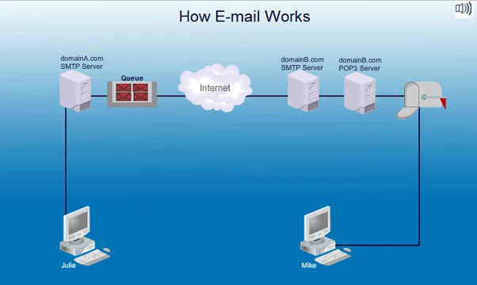
CÁCH THỨC MAIL HOẠT ĐỘNG

Slide 16
II. HỆ THỐNG MAIL
Một hệ thống Mail yêu cầu phải có ít nhất hai thành phần, nó có thể định vị trên hai hệ thống khác nhau hoặc trên cùng một hệ thống, Mail Server và Mail Client.
Ngoài ra, nó còn có những thành phần khác như Mail Host, Mail Gateway.

Slide 17
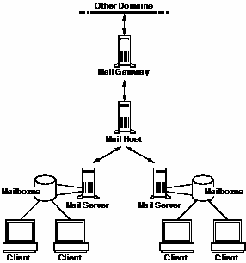
Sơ đồ về một hệ thống Email đầy đủa các thành phần:

Slide 18
Mail gateway
Một mail gateway là máy kết nối giữa các mạng dùng các giao thức truyền thông khác nhau hoặc kết nối các mạng khác nhau dùng chung giao thức. Ví dụ một mail gateway có thể kết nối một mạng TCP/IP với một mạng chạy bộ giao thức Systems Network Architecture (SNA).
Một mail gateway đơn giản nhất dùng để kết nối 2 mạng dùng chung giao thức hoặc mailer. Khi đó mail gateway chuyển mail giữa domain nội bộ và các domain bên ngoài.

Slide 19
Mail Host
Một mail host là máy giữ vai trò máy chủ Mail chính trong hệ thống mạng. Nó dùng như thành phần trung gian để chuyển Mail giữa các vị trí không kết nối trực tiếp được với nhau.
Mail host phân giải địa chỉ người nhận để chuyển giữa các Mail server hoặc chuyển đến Mail gateway.

Slide 20
Mail Server.
Mail Server chứa mailbox của người dùng. Mail Server nhận mail từ mail Client gửi đến và đưa vào hàng đợi để gửi đến Mail Host.
Mail Server nhận mail từ Mail Host gửi đến và đưa vào mailbox của người dùng.

Slide 21
Người dùng sử dụng NFS (Network File System) để mount thư mục chứa mailbox trên Mail Server để đọc. Nếu NFS không được hỗ trợ thì người dùng phải login vào Mail Server để nhận thư.
Trong trường hợp Mail Client hỗ trợ POP/IMAP và trên Mail Server cũng hỗ trợ POP/IMAP thì người dùng có thể đọc thư bằng POP/IMAP.

Slide 22
Mail Client
Là những chương trình hỗ trợ chức năng đọc và soạn thảo thư, Mail Client tích hợp hai giao thức SMTP và POP, SMTP hỗ trợ tính năng chuyển thư từ Client đến Mail Server, POP hỗ trợ nhận thư từ Mail Server về Mail Client. Ngoài giao thức việc tích hợp giao thức POP Mail Client còn tích hợp giao thức IMAP, HTTP để hỗ trợ chức năng nhận thư cho Mail Client.
Các chương trình Mail Client thường sử dụng như: Microsoft Outlook Express, Microsoft Office Outlook, Eudora,…

Slide 23
Một số sơ đồ hệ thống mail thường dùng
Hệ thống mail cục bộ.
Cấu hình hệ thống Mail đơn giản gồm một hoặc nhiều trạm làm việc kết nối vào một Mail Server. Tất cả Mail đều chuyển cục bộ

Slide 24
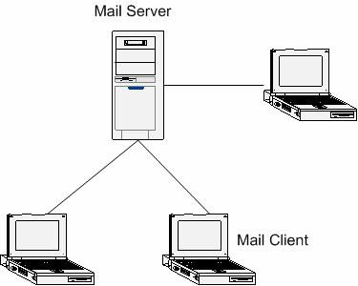

Slide 25
Hệ thống mail cục bộ có kết nối ra ngoài
Hệ thống Mail trong một mạng nhỏ gồm một Mail Server, một Mail Host và một Mail Gateway kết nối với hệ thống bên ngoài. Không cần DNS Server

Slide 26
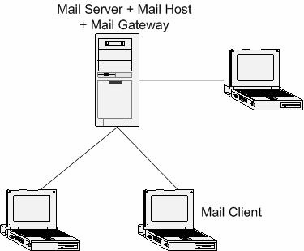

Slide 27
Hệ thống hai domain và một gateway
Cấu hình dưới đây gồm 2 domain và một Mail Gateway. Trong cấu hình này Mail Server, Mail Host, và Mail Gateway (hoặc gateways) cho mỗi domain hoạt động như một hệ thống độc lập. Để quản trị và phân phối Mail cho 2 domain thì dịch vụ DNS buộc phải có.

Slide 28
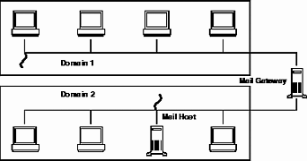

Slide 29
III. MỘT SỐ KHÁI NIỆM
Mail User Agent (MUA).
MUA : là những chương trình mà người sử dụng dùng để đọc, soạn thảo và gửi Mail.
Đối với CentOS, CentOS dùng Dovecot để nhận email bằng giao thức IMAP hoặc POP3. Ưu điểm của Dovecot là nhanh, dễ sử dụng, ít chiếm bộ nhớ.

Slide 30
Mail Transfer Agent (MTA).
MTA : là chương trình chuyển thư giữa các máy Mail Hub. Exchange là một Mail Transfer Agent (MTA) dùng giao thức SMTP để đóng vai trò là một SMTP Server làm nhiệm vụ định tuyến trong việc phân thư . Nó nhận Mail từ những Mail User Agent (MUA) và những MTA khác, sau đó chuyển Mail đến đó đến các MTA trên máy khác hay MTA trên máy của mình. Để nó không đóng vai trò là một trạm phân thư đến cho người dùng, ta phải dùng một chương trình khác như POP, IMAP để thực hiện việc này.

Slide 31
Đối với CentOS, CentOS dung Postfix để làm mail transfer agent.
Postfix là chương trình mã nguồn mở và miễn phí (free and open-source) dùng để gửi thư điện tử (Mail Transfer Agent – MTA) được tạo ra ban đầu tại IBM với mục tiêu là thay thế chương trình gửi mail phổ biến là Sendmail.
Postfix được phát triển dựa trên mục tiêu là nhanh, dễ quản lý và bảo mật.

Slide 32
Mailbox
Mailbox là một tập tin lưu trữ tất cả các Mail của người dùng. Trên hệ thống Unix, khi ta thêm một tài khoản người dùng vào hệ thống đồng thời sẽ tạo ra một mailbox cho người dùng đó. Thông thường, tên của mailbox trùng với tên đăng nhập của người dùng. Khi có Mail gửi đến cho người dùng, chương trình xử lý Mail của Server cục bộ sẽ phân phối Mail này vào mailbox tương ứng.

Slide 33
Khi người dùng đăng nhập vào hệ thống và sử dụng Mail Client để nhận Mail (hoặc telnet trực tiếp vào Mail Server để nhận), POP Server sẽ vào thư mục chứa mailbox lấy Mail từ mailbox chuyển cho người dùng.
Thông thường, sau khi Client nhận Mail, các Mail trong mailbox sẽ bị xóa. Tuy nhiên, người dùng cũng có thể yêu cầu giữ lại Mail trên mailbox, điều này thực hiện nhờ vào một tùy chọn của Mail Client.

Slide 34
Hàng đợi mail (mail queue).
Các Mail gởi đi có thể được chuyển đi ngay khi gởi hoặc cũng có thể được chuyển vào hàng đợi. Có nhiều nguyên nhân khiến một Mail bị giữ lại trong hàng đợi :
Khi mail đó tạm thời chưa thể chuyển đi được hoặc có một số địa chỉ trong danh sách người nhận chưa thể chuyển đến được vào thời điểm hiện tại.
Một số tùy chọn cấu hình yêu cầu lưu trữ Mail vào hàng đợi.
Khi số lượng tiến trình phân phối bị tắt nghẽn vượt quá giới hạn quy định.

Slide 35
Alias mail
Một số vấn đề phức tạp thường gặp trong quá trình phân thư là :
Phân phối đến cho cùng một người qua nhiều địa chỉ khác nhau.
Phân phối đến nhiều người nhưng qua cùng một địa chỉ.
Kết nối thư với một tập tin để lưu trữ hoặc dùng cho các mục đích khác nhau.
Lọc thư thông qua các chương trình hay các script.

Slide 36
Để giải quyết các vấn đề trên ta phải sử dụng Alias. Alias là sự thay thế một địa chỉ người nhận bằng một hay nhiều địa chỉ khác, địa chỉ dùng thay thế có thể là một người nhận, một danh sách người nhận, một chương trình, một tập tin hay là sự kết hợp của những loại này.

Slide 37
Mối liên hệ giữa DNS và Mail Server
DNS và Mail là 2 dịch vụ có mối quan hệ mật thiết với nhau. Dịch vụ Mail dựa vào dịch vụ DNS để chuyển Mail từ mạng bên trong ra bên ngoài và ngược lại. Khi chuyển Mail, Mail Server nhờ DNS để tìm MX record để xác định máy chủ nào cần chuyển Mail đến.

Slide 38
Cú pháp record MX:
[Domain_name] IN MX 0 [Mail_Host]
Thông qua việc khai báo trên cho ta biết tương ứng với domain_name được ánh xạ trực tiếp vào Mail Host để chỉ định máy chủ nhận và xử lý Mail cho tên miền.
Ví dụ:
t3h.com. IN MX 0 mailserver.t3h.com.

Slide 39
IV. CẤU HÌNH MAIL SERVER TRÊN WIN SERVER 2012
Cấu hình DNS Server
Cài đặt Mail Daemond.
Cấu hình Mail Daemond.
Kiểm tra

Slide 40
V. CẤU HÌNH MAIL SERVER TRÊN CENTOS 7
Cấu hình Postfix
Cấu hình Dovecot
Cấu hình squirrelmail
Kiểm tra.

